Slide 1
과목_학년학기_단원 | suh_h_0301_04
차시명 | 07 수학의 힘을 키워요
파일명 | suh_h_0301_04_0007
검토 | 담당
수학팀 | 박종민
문서 HISTORY
번호 | 버전 | 문서 작성일 | 내용 비고 | 작성자 (내선번호) | 검토자
1 | V 1.0 | 2022.01.29 | 문서 발생 | 노유림
2 | V 1.0 | 2022.02.16 | 1차 검수 |  | 박종민
3 | V 2.0 | 2022.02.17 | 수정 |  | 오승태
4 | V 2.0 | 2022.02.17 | 2차 검수 |  | 김예림
5
6
7
8
9
10
11

Slide 2
학습 단계 | 자료명 |  | 프레임 수 | 교과서 정보 | 파일명 | 자료 형태
도입 | 애니 | [도입 애니메이션] 배달할 물건의 수 | 1 | 수학 88쪽 | suh_h_0301_04_0007_101_1.html | Html5(애니)
도입 | 학습 목표 | 이번 시간에 배울 내용 | 1 |  | suh_h_0301_04_0007_102_1.html | Html5
전개 | 활동 1 | [활동 1] 배달할 물건의 수 구하기 (1/2) | 1 | 수학 88~89쪽 | suh_h_0301_04_0007_201_1.html | Html5
전개 | 활동 1 | [활동 1] 배달할 물건의 수 구하기 (2/2) | 1 | 수학 88~89쪽 | suh_h_0301_04_0007_201_2.html | Html5
정리 | 차시 예고 | 다음 시간에 배울 내용 | 1 |  | suh_h_0301_04_0007_301_1.html | Html5
평가 | 칭찬 하기 | 우리 반 친구 칭찬하기 | 1 |  | suh_h_0301_04_0007_401_1.html | Html5
총 프레임 수 |  |  | 6

Slide 3
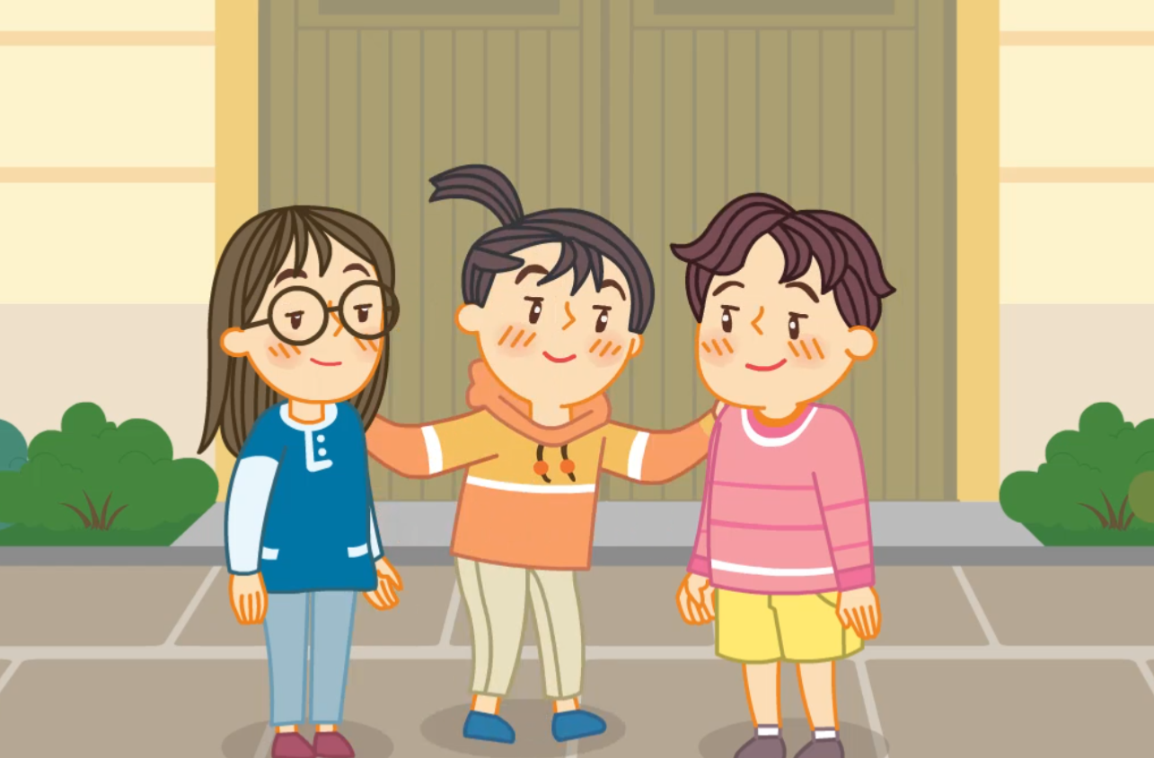

3-1
4. 곱셈
suh_h_0301_04_0007_101_1
07 수학의 힘을 키워요
Θ Description & Function
[애니 DVD 개발물]
한대희 3-1 지도서\app\resource\contents\lesson04\ops\4\media\mp4
[애니 게이트 참고 화면]
배달할 물건의 수
애니 파일명 | 4_powerup_ani

Slide 4
3-1
4. 곱셈
suh_h_0301_04_0007_102_1
07 수학의 힘을 키워요
Θ Description & Function
#1
[이번 시간에 배울 내용]
1
이번 시간에는 무엇을 배울까요?
곱셈을 활용하여 실생활 문제를 해결하고 어떻게 해결하였는지 설명할 수 있습니다.

Slide 5
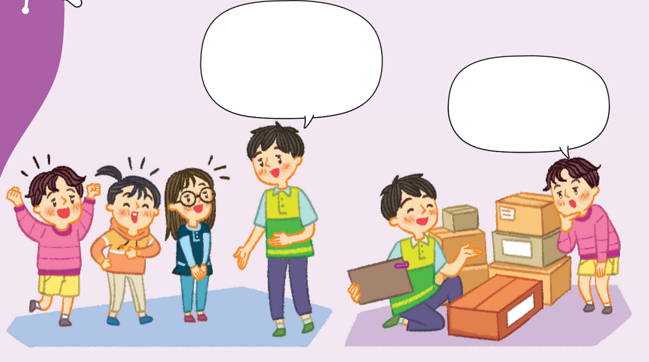



3-1
4. 곱셈
suh_h_0301_04_0007_201_1
07 수학의 힘을 키워요
Θ Description & Function
배달할 물건의 수를 구해 봅시다.
이미지 위에 텍스트 새로 쓰기. 말풍선 소스 사용. 말풍선 내 텍스트 들어감.
이너 버튼(페이지 3개)
삭제 영역
#3
#1
봉사 활동에
참여해 줘서 고마워요.
이번에는 배달
봉사를 할 거예요.
배달할 물건의 수를
잘 살펴보고
담아야겠어요.
#2
삽화 파일명 | LH서버 원본 삽화 폴더 > 4단원 > (힘을 키워요)3-1-4.psd

Slide 6
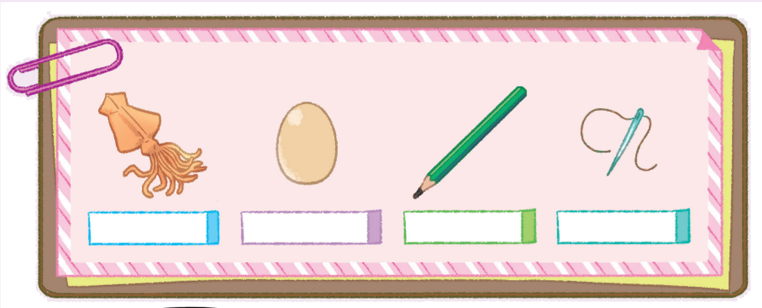
3-1
4. 곱셈
suh_h_0301_04_0007_201_1
07 수학의 힘을 키워요
Θ Description & Function
배달할 물건의 수를 구해 봅시다.
이미지 위에 텍스트 새로 쓰기. 이름표 안에 텍스트 모두 들어감.
#1
배달할 물건
오징어 2축
달걀 3꾸러미
연필 5타
바늘 3쌈
삽화 파일명 | LH서버 원본 삽화 폴더 > 4단원 > (힘을 키워요)3-1-4.psd

Slide 7
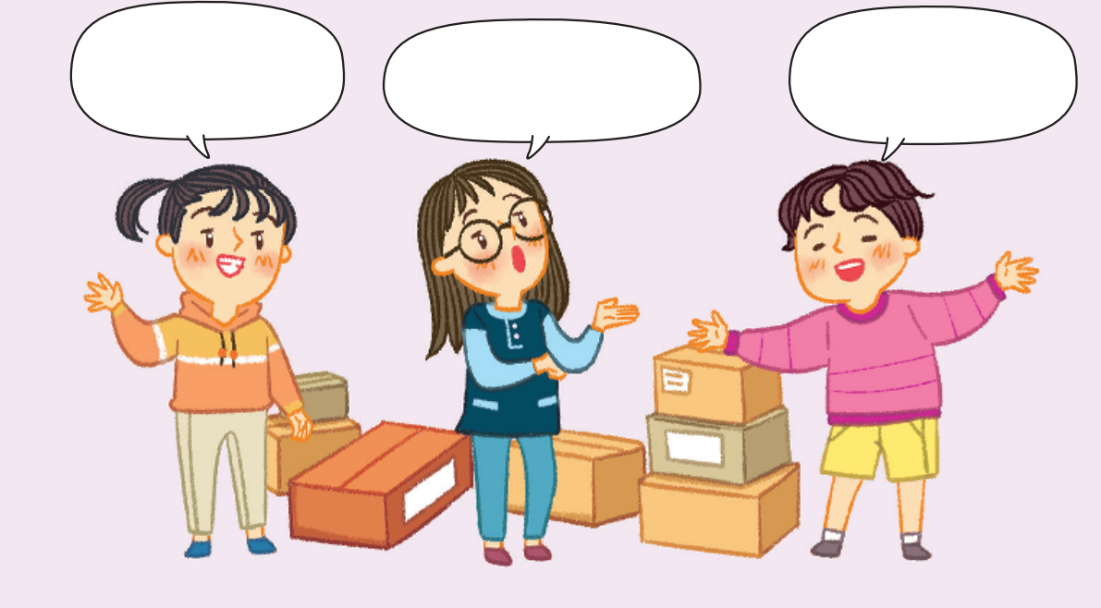
3-1
4. 곱셈
suh_h_0301_04_0007_201_1
07 수학의 힘을 키워요
Θ Description & Function
배달할 물건의 수를 구해 봅시다.
이미지 위에 텍스트 새로 쓰기. 말풍선 소스 사용. 말풍선 내 텍스트 들어감.
#1
물건을 세는 단위가
여러 가지네!
오징어 2축은
몇 마리인 거지?
배달할 물건의 수를
각각 구해 볼까?
?
삽화 파일명 | LH서버 원본 삽화 폴더 > 4단원 > (힘을 키워요)3-1-4.psd

Slide 8



3-1
4. 곱셈
suh_h_0301_04_0007_201_2
07 수학의 힘을 키워요
#1
Θ Description & Function
배달할 물건의 수를 구해 봅시다.
그림 보기 풀 팝업창(다음 슬라이드)
탭 이벤트
이너버튼 (페이지 2개)
답 칸 클릭하면 답 나타남. 정답 확인 버튼은 정답 가리기로 토글 됨.
#2
문제
그림은 어떤 상황인가요?
배달 봉사를 하려고 합니다.
계획
실행
배달할 물건에는 무엇이 있나요?
반성
오징어 2축, 달걀 3꾸러미, 연필 5타, 바늘 3쌈이 있습니다.
오징어 1축은 오징어 몇 마리인가요?
오징어 20마리입니다.
#4
#3

Slide 9

3-1
4. 곱셈
suh_h_0301_04_0007_201_2
07 수학의 힘을 키워요
Θ Description & Function
#1
<확대 버튼 클릭 시 나타나는 화면>
삽화 위에 텍스트 새로 삽입. 말풍선 소스 사용.
이너 버튼 삽입(2페이지)
#3
봉사 활동에
참여해 줘서 고마워요.
이번에는 배달
봉사를 할 거예요.
배달할 물건의 수를
잘 살펴보고
담아야겠어요.
#2
삽화 파일명 | LH서버 원본 삽화 폴더 > 4단원 > (힘을 키워요)3-1-4.psd

Slide 10
3-1
4. 곱셈
suh_h_0301_04_0007_201_2
07 수학의 힘을 키워요
Θ Description & Function
<확대 버튼 클릭 시 나타나는 화면>
삽화 위에 텍스트 새로 삽입. 말풍선 소스 사용.
#1
배달할 물건
오징어 2축
달걀 3꾸러미
연필 5타
바늘 3쌈
삽화 파일명 | LH서버 원본 삽화 폴더 > 4단원 > (힘을 키워요)3-1-4.psd

Slide 11


3-1
4. 곱셈
suh_h_0301_04_0007_201_2
07 수학의 힘을 키워요
Θ Description & Function
배달할 물건의 수를 구해 봅시다.
답 칸 클릭하면 답 나타남. 정답 확인 버튼은 정답 가리기로 토글 됨.
문제
달걀 1꾸러미는 달걀 몇 개인가요?
달걀 10개입니다.
계획
연필 1타는 연필 몇 자루인가요?
실행
연필 12자루입니다.
반성
바늘 1쌈은 바늘 몇 개인가요?
바늘 24개입니다.
#1

Slide 12
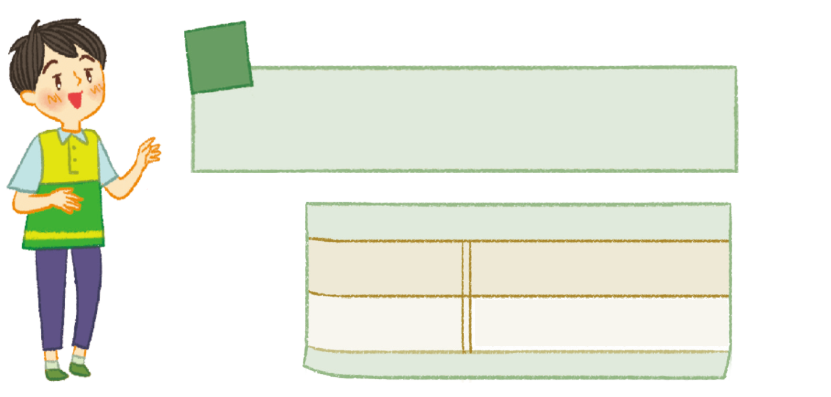


3-1
4. 곱셈
suh_h_0301_04_0007_201_2
07 수학의 힘을 키워요
Θ Description & Function
배달할 물건의 수를 구해 봅시다.
이미지 위에 텍스트 새로 쓰기.
클릭 시 #3의 표 보임.
하단의 표는 처음에 보이지 않다가 손가락 버튼 클릭 시 하단에 나타남 전자저작물과 기능 동일. <전자저작물> 4_6_01.html 한대희 3-1 지도서\app\resource\contents\lesson04\ops\4
이너 버튼(페이지 2개)
정답 확인 버튼 없음.
문제
다음 순서로 배달할 물건의 수를 구해 보세요
계획
1
#1
실행
물건을 세는 단위의 뜻을 알아보세요.
반성
#2
#3
단위
축
뜻
오징어 20마리
#4
#5
삽화 파일명 | 4_powerup_page2_bg.png / 4_powerup_teacher.png / 4_powerup_page2_ex1.png 한대희 3-1 지도서\app\resource\contents\lesson04\ops\4\images\4_powerup

Slide 13
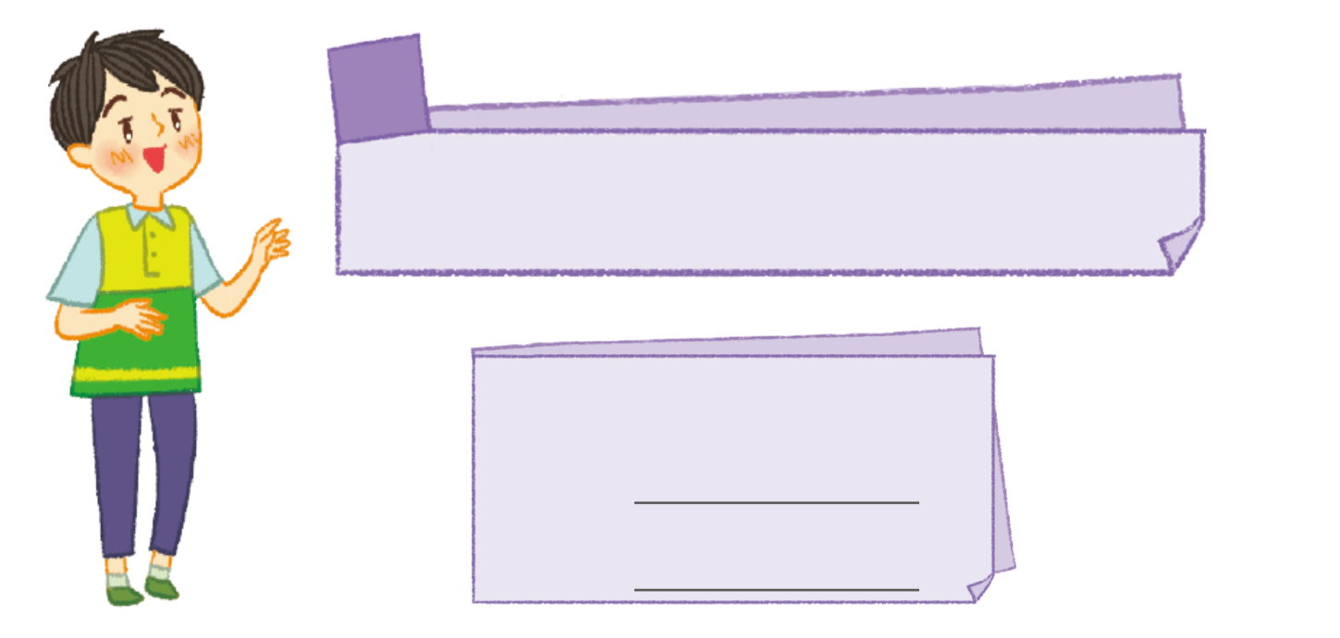


3-1
4. 곱셈
suh_h_0301_04_0007_201_2
07 수학의 힘을 키워요
Θ Description & Function
배달할 물건의 수를 구해 봅시다.
이미지 위에 텍스트 새로 쓰기.
클릭 시 #3의 표 보임.
하단의 표는 처음에 보이지 않다가 손가락 버튼 클릭 시 하단에 나타남 전자저작물과 기능 동일. <전자저작물> 4_6_01.html 한대희 3-1 지도서\app\resource\contents\lesson04\ops\4
‘식’, ‘답’, ‘예’ 약물 수정.
정답 확인 버튼 없음.
문제
다음 순서로 배달할 물건의 수를 구해 보세요
계획
2
#1
실행
배달할 물건의 수를 구해 보세요.
반성
#2
#3
오징어 2축
#4
20×2=40
#4
40마리
#5
삽화 파일명 | 4_powerup_page2_bg2.png / 4_powerup_teacher.png / 4_powerup_page2_ex2.png 한대희 3-1 지도서\app\resource\contents\lesson04\ops\4\images\4_powerup

Slide 14
3-1
4. 곱셈
suh_h_0301_04_0007_201_2
07 수학의 힘을 키워요
Θ Description & Function
#1
그림 보기 버튼
이너 버튼(페이지 3개)
답 칸 클릭하면 답 나타남. 정답 확인 버튼은 정답 가리기로 토글 됨.
표 소스 사용.
배달할 물건의 수를 구해 봅시다.
물건을 세는 단위의 뜻을 알아보세요.
문제
계획
#4
단위 | 꾸러미 | 타 | 쌈
뜻 | 달걀 10개 묶음
실행
연필 12자루
바늘 24개
반성
#2
#3

Slide 15

3-1
4. 곱셈
suh_h_0301_04_0007_201_2
07 수학의 힘을 키워요
Θ Description & Function
배달할 물건의 수를 구해 봅시다.
표 소스 사용.
‘식’, ‘답’ 약물 사용. 처음부터 약물은 보임. 파란색 텍스트만 안 보임.
풀이 확인 버튼 클릭 시 풀이 팝업 창 (다음 슬라이드)
정답 칸 클릭하면 답 나타남. 정답 확인 버튼은 정답 가리기로 토글 됨.
문제
배달할 물건의 수를 구해 보세요.
계획
#1
달걀 3꾸러미 | 연필 5타 | 바늘 3쌈
실행
10×3=30
12×5=60
24×3=72
#2
반성
30개
60자루
72개
#3
#4

Slide 16

3-1
4. 곱셈
suh_h_0301_04_0007_201_2
07 수학의 힘을 키워요
Θ Description & Function
배달할 물건의 수를 구해 봅시다.
<풀이 화면 선택 시 보이는 화면>
문제
배달할 물건의 수를 구해 보세요.
오징어 1축은 20마리입니다. 오징어 2축은 20×2=40으로 구할 수 있습니다. 오징어는 40마리입니다.
계획
달걀 1꾸러미는 달걀 10개입니다. 달걀 3꾸러미는 10×3=30으로 구할 수 있습니다. 달걀은 30개입니다.
실행
#2
달걀 3꾸러미 | 연필 5타 | 바늘 3쌈
10×3=30
12×5=60
24×3=72
반성
연필 1타는 연필 12개입니다. 연필 5타는 12×5=60으로 구할 수 있습니다. 연필 5타는 60자루입니다.
30개
60자루
72개
바늘 1쌈은 바늘 24개입니다. 바늘 3쌈은 24×3=72로 구할 수 있습니다. 바늘 3쌈은 바늘 72개입니다.

Slide 17
3-1
4. 곱셈
suh_h_0301_04_0007_201_2
07 수학의 힘을 키워요
Θ Description & Function
배달할 물건의 수를 구해 봅시다.
답 칸 내 예 약물 사용.
답 칸 클릭하면 답 나타남. 정답 확인 버튼은 정답 가리기로 토글 됨.
문제
생활 속의 단위를 이용하여 물건의 수를 곱셈으로 구하는 문제를 만들어 보세요.
계획
#1
미역 3뭇은 몇 장인가요?
실행
만든 곱셈 문제를 친구와 바꿔 풀어 보세요.
반성
미역 1뭇은 미역 10장이므로 미역 3뭇은 10×3=30에서 30장입니다.
#2

Slide 18



3-1
4. 곱셈
suh_h_0301_04_0007_201_2
07 수학의 힘을 키워요
Θ Description & Function
배달할 물건의 수를 구해 봅시다.
지니 캐릭터 사용. 말줄임 버튼 클릭 시 말풍선이 나타나고 내레이션이 나옴. (다음 슬라이드)
문제
문제를 해결한 방법을 친구들에게 이야기해 보세요.
계획
실행
실
행
반
성
#1

Slide 19
3-1
4. 곱셈
suh_h_0301_04_0007_201_2
07 수학의 힘을 키워요
Θ Description & Function
배달할 물건의 수를 구해 봅시다.
< 말줄임 버튼 클릭 시 나타나는 화면>
말줄임 버튼 클릭 시 말풍선이 나타나고 내레이션이 나옴. (다음 슬라이드)
문제
문제를 해결한 방법을 친구들에게 이야기해 보세요.
계획
내레이션: 좌측 캐릭터(미미)
suh_h_0301_04_0007_201_2_1
배달할 물건의 수를 곱셈식으로 나타냈습니다.
실행
#1
#1
배달할 물건의 수를 곱셈식으로 나타냈습니다.
생활 속에서 사용하는 물건을 세는 단위를
찾고, 곱셈식을 세워
계산했습니다.
반성
내레이션: 우측 캐릭터(리)
suh_h_0301_04_0007_201_2_2
생활 속에서 사용하는 물건을 세는 단위를 찾고, 곱셈식을 세워 계산했습니다.

Slide 20


3-1
4. 곱셈
suh_h_0301_04_0007_301_1
07 수학의 힘을 키워요
Θ Description & Function
#1
[다음 시간에 배울 내용]
1
다음 시간에는 무엇을 배울까요?
단원을 마무리해요
90~93쪽
64~65쪽

Slide 21
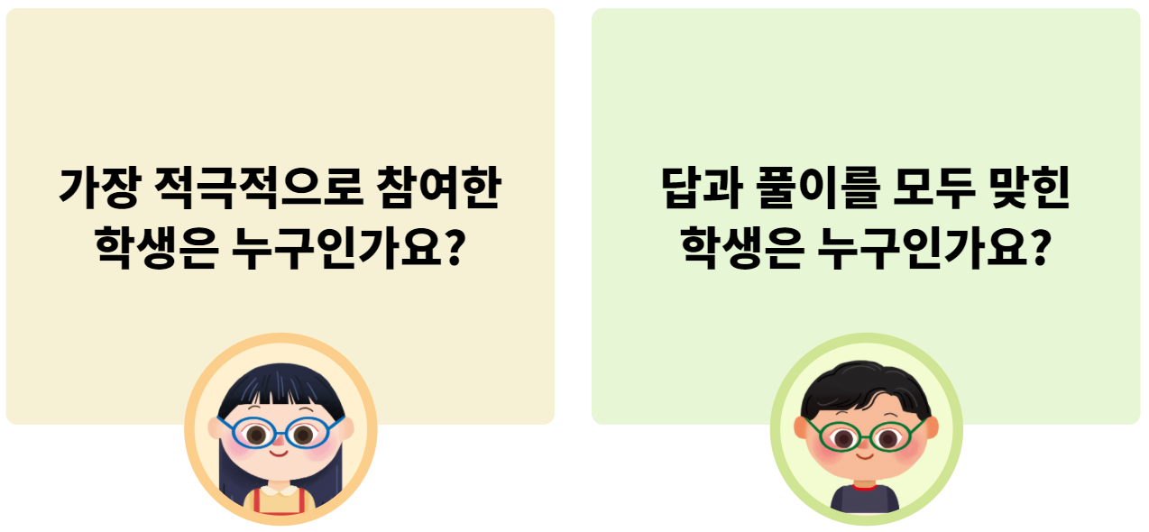
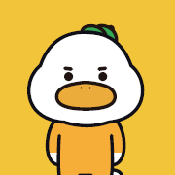

3-1
4. 곱셈
suh_h_0301_04_0007_401_1
07 수학의 힘을 키워요
#1
Θ Description & Function
우리 반 친구 칭찬하기
1. [우리 반 친구 칭찬하기]
기존 개발물 내용 및 기능 그대로 사용함. 대발문 텍스트 색 검정으로 변경.
https://cdata2.tsherpa.co.kr/tsherpa/MultiMedia/Flash/2020/curri/index.html?flashxmlnum=jmp1130&classa=A8-C1-31-MM-MM-04-03-08-0-0-0-0&classno=MM_31_04/suh_0301_02_0008/suh_0301_02_0008_401_1.html
2. 지시문 텍스트 수정
캐릭터를 클릭하세요.
볼드 > 캐릭터, 클릭
3. 지니 캐릭터 사용.
오늘 학습한 내용을 떠올려 보고, 우리 반 친구를 칭찬해 봅시다.
#2
캐릭터를 클릭하세요.
i
#3
#3

